Slide 1

Proyecto WEB
One-Dev

Slide 2
Que tratamos?
Este proyecto busca desarrollar un sistema escalable, robusto e independiente, que permita aumentar el número de sucursales en un futuro, que el fallo de un servicio no afecte al resto de los mismos y que al mismo tiempo el sistema pueda dar reportes ligando todos los datos de las múltiples sucursales, ademas de una maquina virtual estandarizada con aplicaciones y configuraciones necesarias.

Slide 3

Integrantes
Gabriel Paniagua Murillo | Desarrollador
David Paniagua Chaves | Q&A
Alexis Piedra Mora | Soporte
Mauricio Montoya | Coordinador

Slide 4
Desarrollo
Desarrollar Login
Desarrollo Configuracion del Wizard
Modelado de Bases de Datos
Diseno de pantallas del Wizard
Diseno pantallas de menu principal

Slide 5
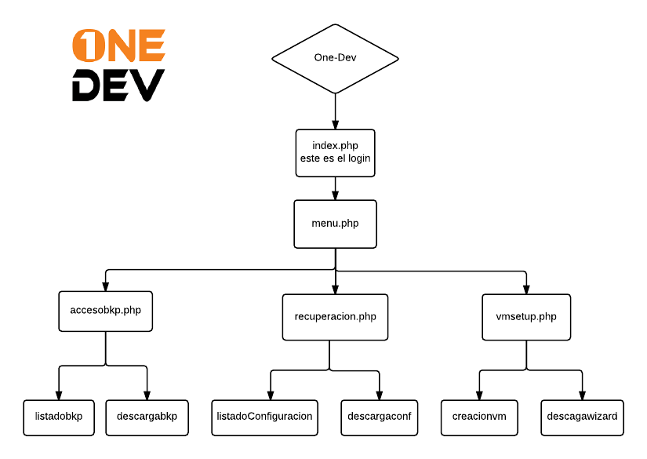
Metodología y arquitectura de la solución desarrollada

Slide 6
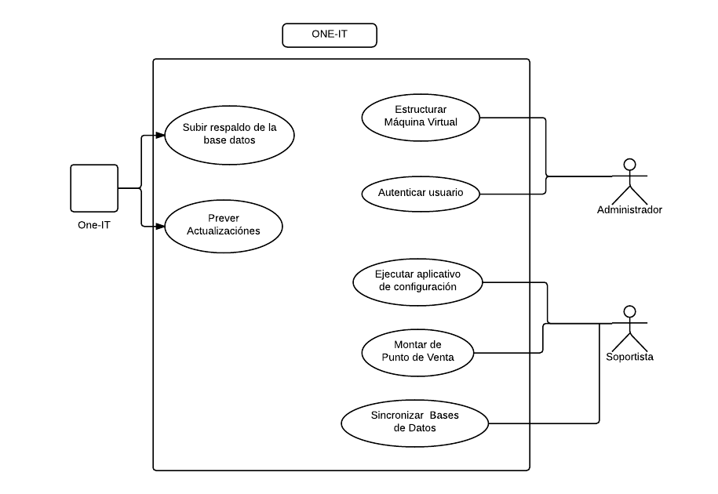
Casos de uso

Slide 7
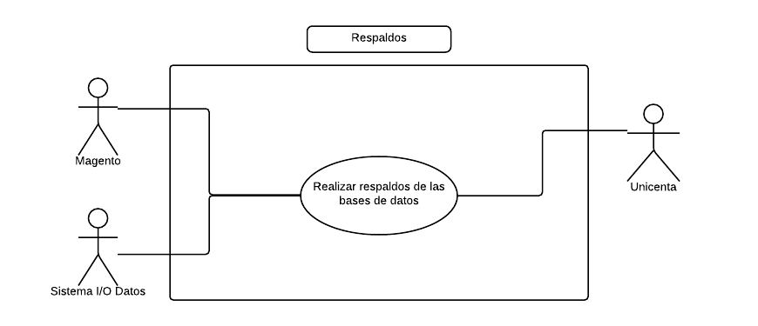
Casos de uso(2)

Slide 8
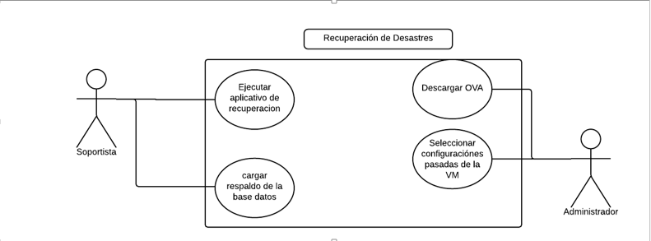
Casos de uso(3)

Slide 9
Demostracion

Slide 10
Conclusiones

